Slide 1







班级，学生生长的乐园！
常州市新北区薛家中心小学
沈彩虹

Slide 2
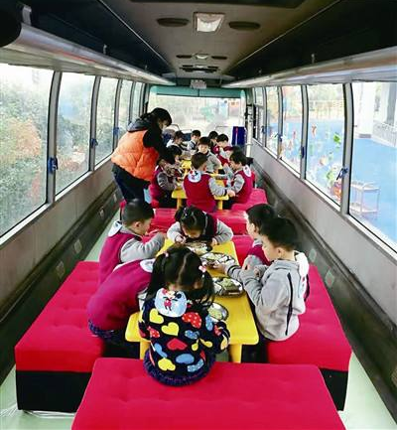
你想把班级带多远？
你希望你的孩子们具备怎样的品质？怎样的能力？
你希望自己的班级能带给孩子们些什么？

Slide 3

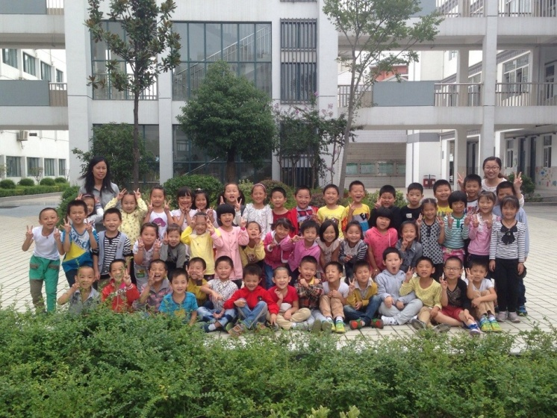
小精灵中队
班级口号：
班级是我家，精彩靠大家！
全家福

Slide 4

小精灵中队
班歌
《我们是神气的小精灵》
在薛家小学一年五班有一群小精灵
我们活泼又聪明
我们调皮又伶俐
我们自由自在生活在这快乐的班级里
我们聪明好学相互关心
欧，神气的小精灵
欧，神气的小精灵！
我们认真听讲开动脑筋学会了认汉字
我们排队做操安静又整齐
在薛家小学一年五班有一群小精灵
我们勇敢又善良
我们团结又勤奋
我们自由自在生活在这团结的班级里
我们勤奋好学齐心协力
欧，神气的小精灵
欧，神气的小精灵！
我们热爱读书喜欢提问掌握了真本领
我们读书游戏快乐又欢欣
小精灵中队的班徽设计：最上面的两个星星形状的小精灵代表着本中队的男生和女生，下面的一道彩虹代表孩子们七彩的童年，在彩虹的下方有五种色彩的“小精灵”，其中，黄色的精灵代表着智慧；蓝色的精灵代表着勤奋；紫色的精灵代表着勇敢；红色的精灵代表着团结；绿色的精灵代表着善良，这五种品质是孩子们在未来的学习生活中前进的方向。

Slide 5

目录
01 教室环境布置
CONTENTS
02 班级岗位建设
03 班级活动开展

Slide 6

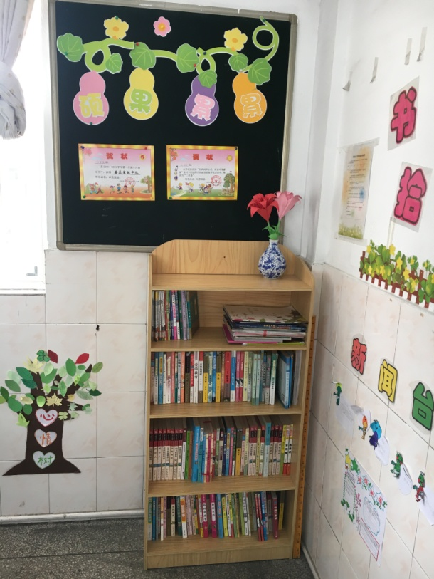
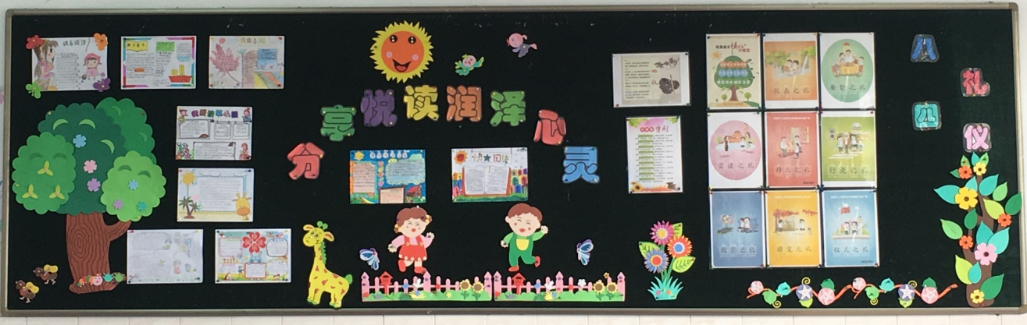
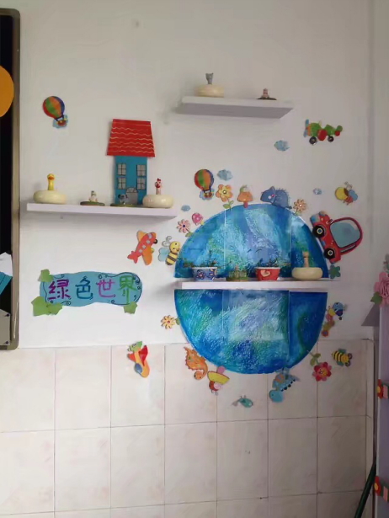
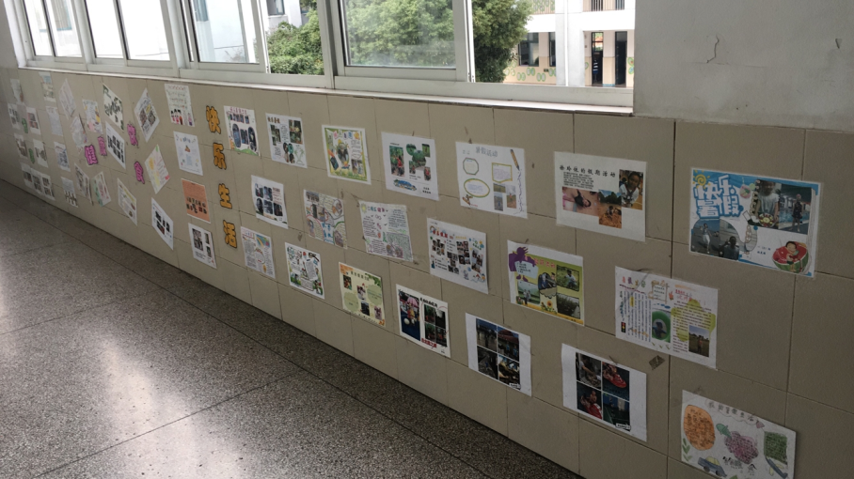


教室环境布置

Slide 7
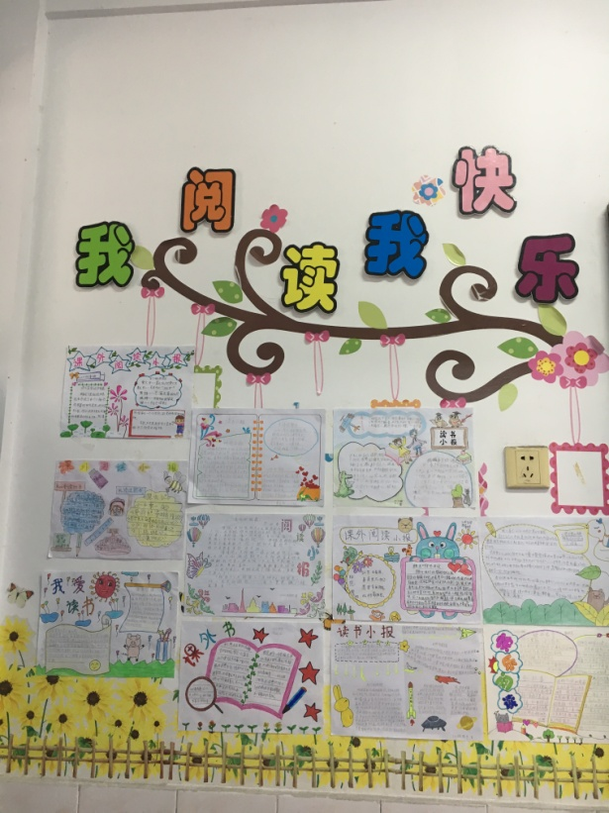
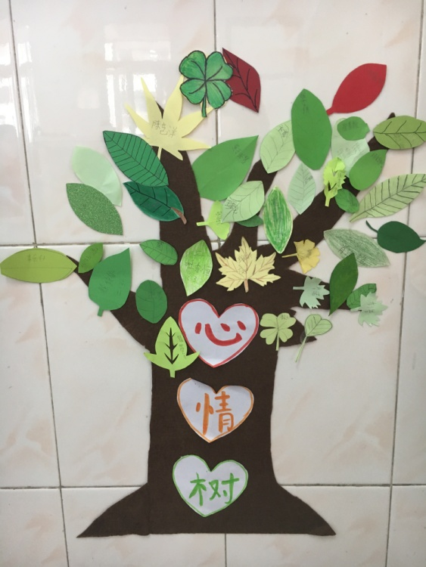
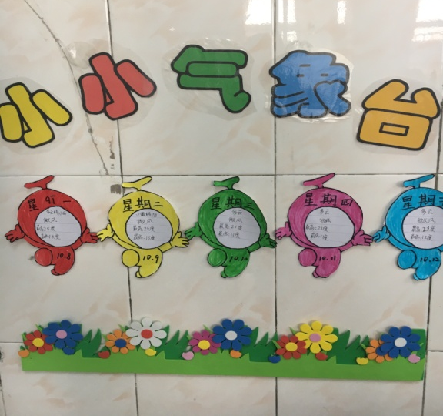
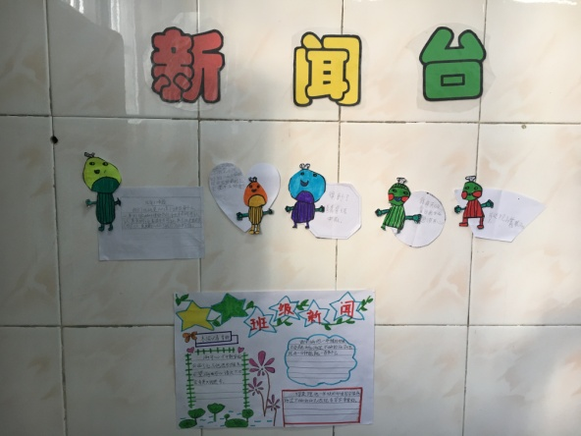
教室环境布置

Slide 8
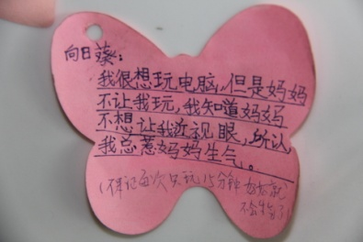
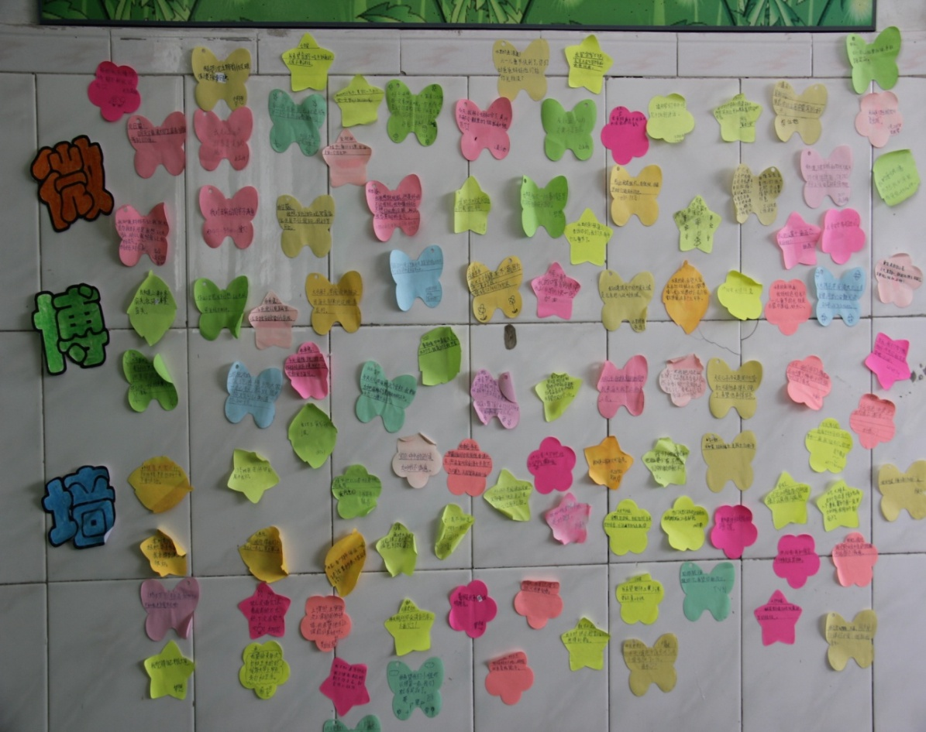
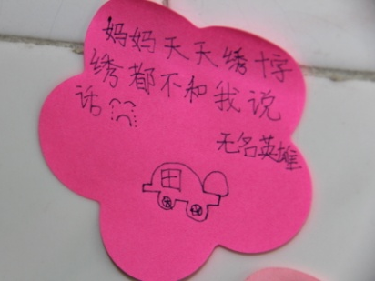
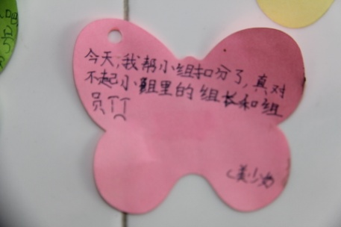
教室环境布置

Slide 9
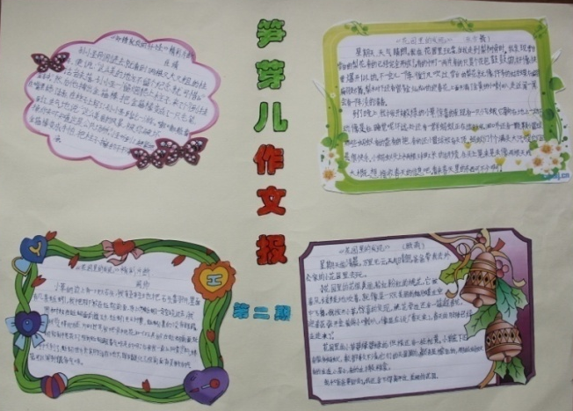
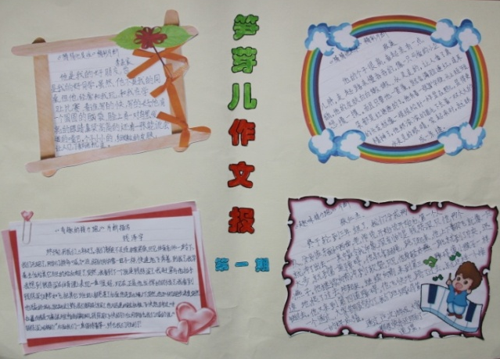
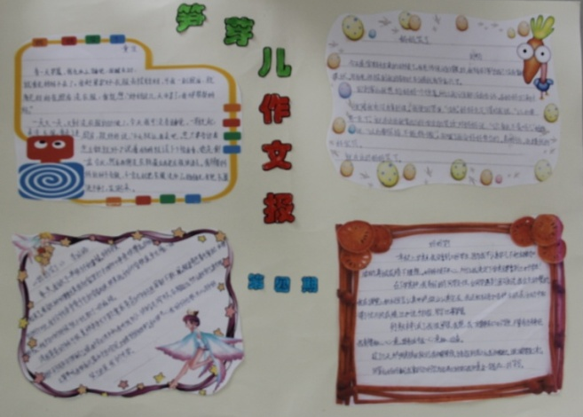
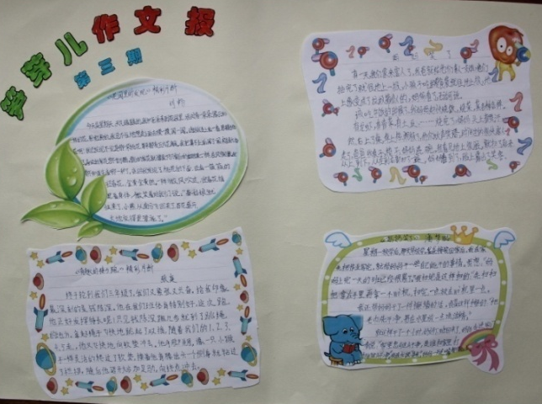
教室环境布置

Slide 10
班级岗位建设
“小精灵”中队
岗位设置说明表
本中队根据班级具体情况，共设置了15个岗位，同学们可以根据自己的情况，自由选择适合自己的岗位：
1、早阅读管理员：能在7点10分到校，管理好早阅读的纪律，做到人人在阅读，不讲话，不打闹。
2、领读员：普通话标准，吐字清晰，声音响亮，熟练掌握老师要求背诵和朗读的材料，能做好其他同学的小老师。
3、黑板美容师：做事勤快，个子稍高，能在每堂课课间把黑板擦干净。
4、桌椅管理员：做事认真负责，利用课间休息时间，提醒或者帮助同学把桌椅摆放整齐，督促同学做好下堂课的准备工作。
5、讲台清洁师：及时整理讲台上的物品，以及保持讲台的清洁。
6、地面清洁师：放学后能帮助班级打扫教室，课余时间巡视班级，提醒同学不要乱扔垃圾，以保持班级地面的整洁。
7、路队长：集会或者做操时，能及时组织班级的同学排队，并督促同学排队时要快静齐，走路要有精神。
8、午餐管理员：提醒同学吃饭不漏米粒，不讲话，不剩菜剩饭；提醒同学用餐完毕后餐具摆放整齐，并把餐桌擦干净。
9、课间小警察：做事认真负责，课间在班级、走廊、天井里巡视，提醒同学们要安全游戏，及时阻止同学们的追逐打闹和大 声喧哗。
10、墙壁美容师：平时要关注教室四周的墙壁，及时擦拭溅在墙壁上的污水污渍，提醒同学们不能在墙壁上乱涂乱画。
11、电器管理员：做事要认真负责，保证班级里不开无人灯、无人扇，外出上课或者活动要及时关闭电器，放学前电器要全部关闭。
12、静班小卫士：提醒同学们放学后及时回家，不要在班级和校园逗留，等同学离开后要关闭班级的门窗。
13、图书管理员：负责班级图书的整理，以及图书柜的清洁。
14、走廊管理员：负责走廊的清洁以及走廊墙壁上物品的整洁，提醒同学们不要乱撕墙壁上的饰品。
15、门窗美容师：能利用空余时间，擦拭班级的门窗，保持门窗的清洁，特别是窗槽要保持干净。

Slide 11
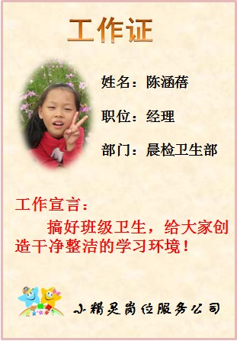
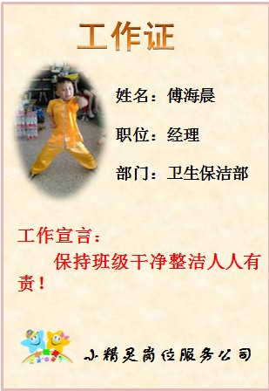
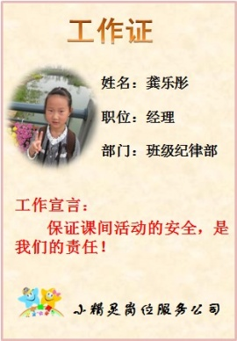
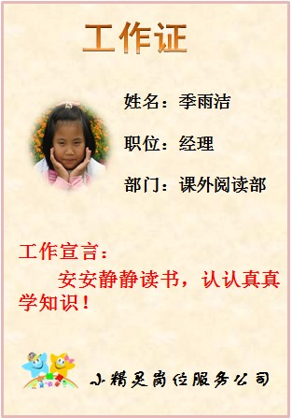
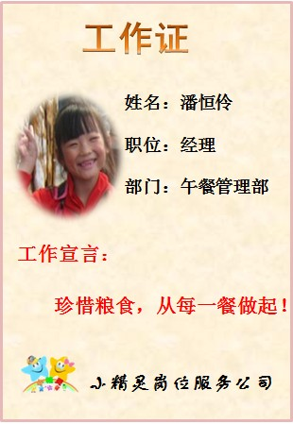
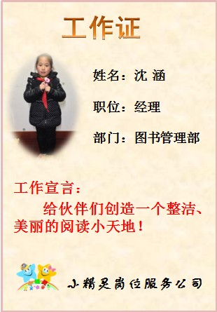
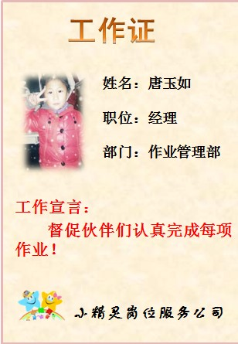
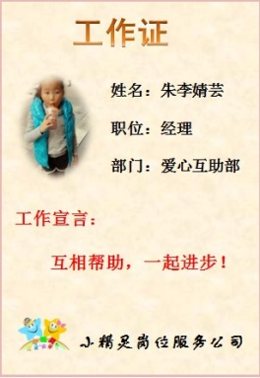
班级岗位建设
小精灵岗位服务公司岗位一览表
序号 | 岗位名称及具体分工 | 具体人员 | 岗位组及人数 | 部门经理
1 | 早阅读管理员 | 张允杰 杨清钦 | 课外阅读部 4人 | 季雨洁
2 | 领读员 | 娄奥威
3 | 午间阅读管理员 | 季雨洁
4 | 黑板美容师 | 李家敏、朱李婧芸 | 晨检卫生部 11人 | 陈涵蓓
5 | 窗台美容师 | 王远、沈彤
6 | 储物柜管理员 | 董欣秋、徐刘燕
7 | 墙面美容师 | 陈高伟、杨景
8 | 讲台清洁师 | 陈涵蓓
9 | 门窗美容师 | 顾欣瑜、周一凡
10 | 地面清洁师 | 张昊、董虹泊 康玉喜、夏思雨 | 卫生保洁部 9人 | 傅海晨
11 | 桌椅小管家 | 彭荣誉、汪逸飞
12 | 课间保洁员 | 傅海晨
13 | 电器管理员 | 尹瑞清
14 | 纸篓小管家 | 周子凡
15 | 餐盒分发员 | 陈建城、颜杨阳 张子玥 | 午餐管理部 7人 | 潘恒伶
16 | 汤碗分发员 | 潘恒伶
17 | 餐具管理员 | 徐海轩、赵湘菲
18 | 剩菜剩饭清理员 | 朱嘉烨
19 | 课间小警察 | 居慧妍、陆静芸 | 班级纪律部 8人 | 龚乐彤
20 | 眼保健操督查员 | 沈志强
21 | 课前积累员 | 龚乐彤
22 | 走廊管理员 | 郑鹏程、吴晨
23 | 路队长 | 张艺珈、李成
24 | 图书管理员 | 沈涵、刘乐乐 | 图书管理部 4人 | 沈涵
25 | 图书角卫生管理员 | 周怡伶
26 | 图书角植物维护员 | 梁玉慧
27 | 作业收发员 | 郑涵天、李烨 张昊晨、唐玉如 | 作业管理部 6人 | 唐玉如
28 | 作业订正监督员 | 朱瑞、熊子墨
29 | 爱心小天使 | 张允杰（康玉喜） 周一凡（吴晨） 董虹泊（郑鹏程） 徐海轩（尹瑞清） 李家敏（徐刘燕） 朱李婧芸（张昊） | 爱心互助部 12人 | 朱李婧芸
部门经理工作证

Slide 12
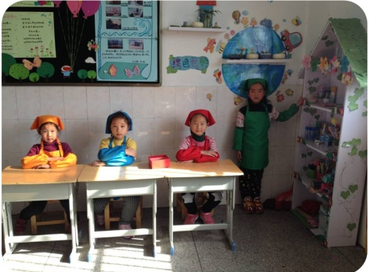
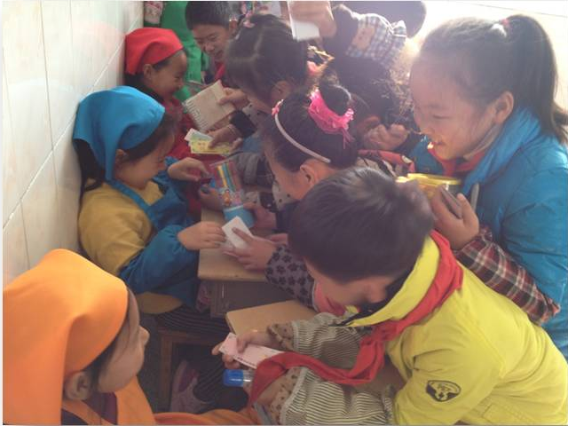
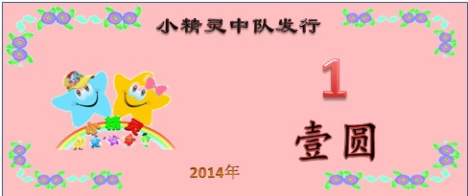
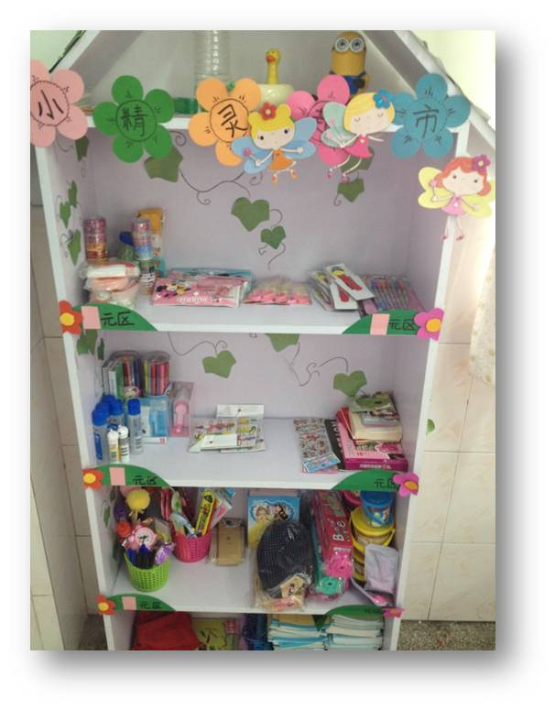

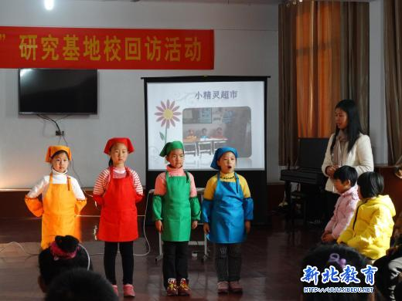


班级岗位建设

Slide 13
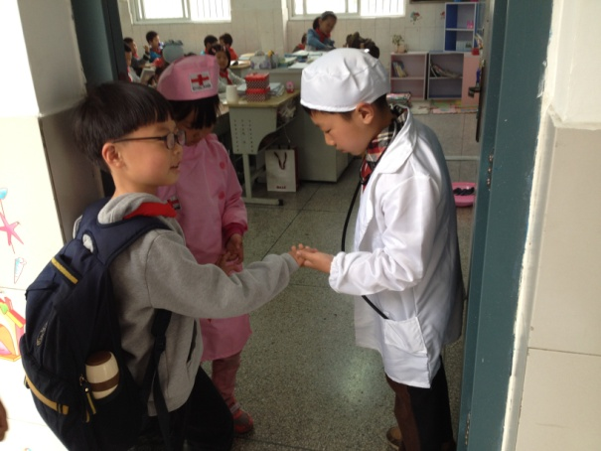
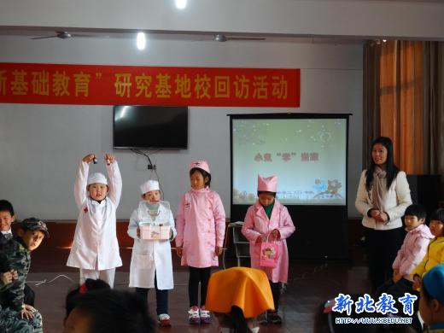
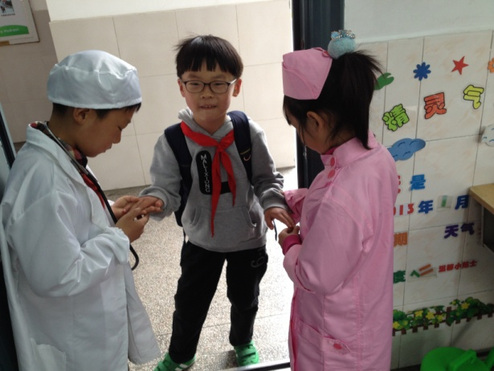
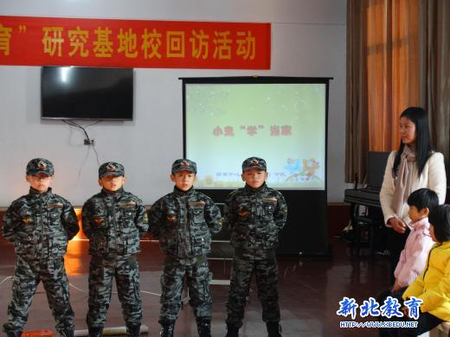
班级岗位建设

Slide 14
班级岗位建设
给予岗位工作一个新的名称，换一种新的评价方式，实现一个不算华丽的转变，岗位工作就会变得生动、有趣、自然、和谐。孩子们置身于这样的班级岗位工作中，不仅学会了体谅，学会了坚持，更学会了担当。班级在他们眼中是一个“微型的社会”，更是一个淬炼身心的“乐园”！

Slide 15
班级活动开展
亲子活动
拓展类亲子活动志愿类亲子活动
研学类亲子活动体验类亲子活动
家长课堂
百变折纸
创意沙包
神奇的气球
布艺手工DIY
畅玩乐享课程
翻滚吧压岁钱
布约儿童
千变万化的纸
亲亲端午节
午间微课程
我和春天有个约会
神奇的纽扣

Slide 16
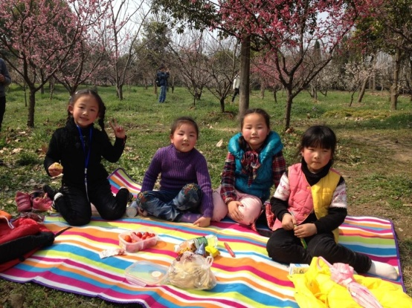
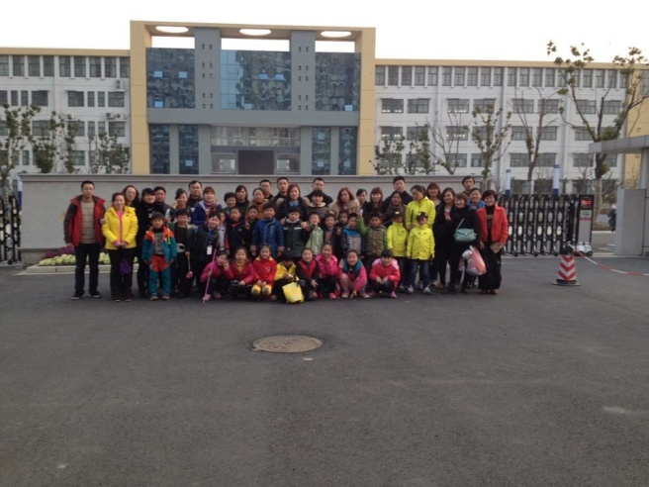
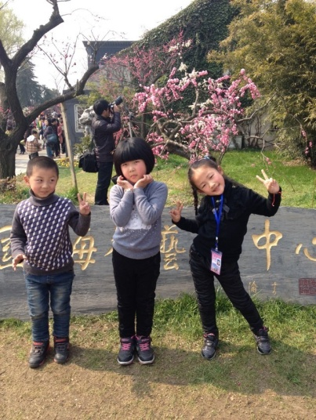
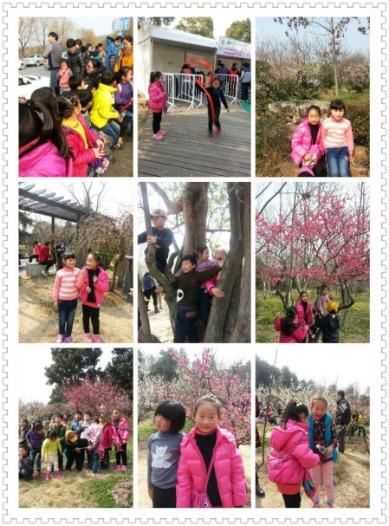
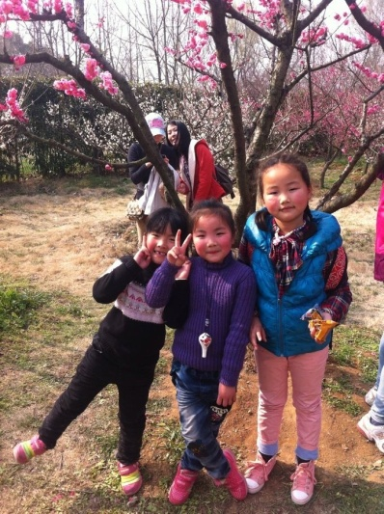
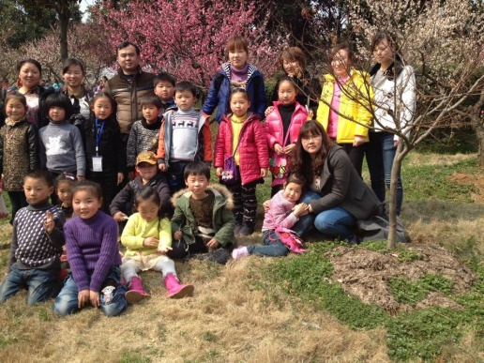
亲子活动
春到梅花山

Slide 17
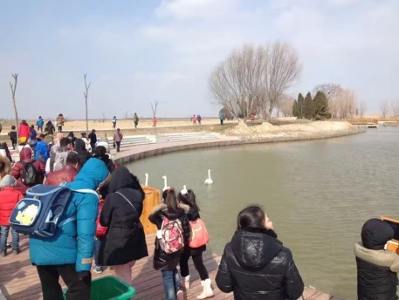
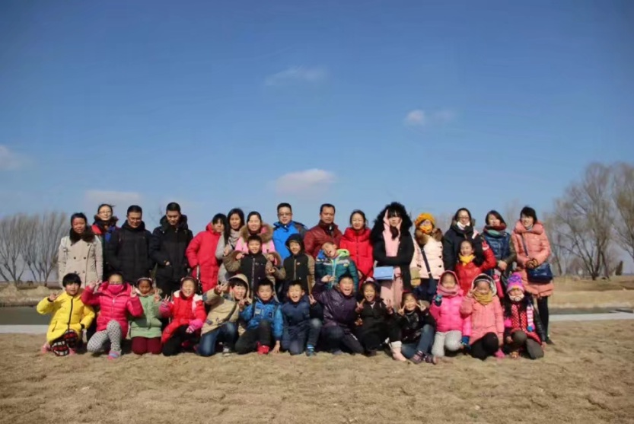
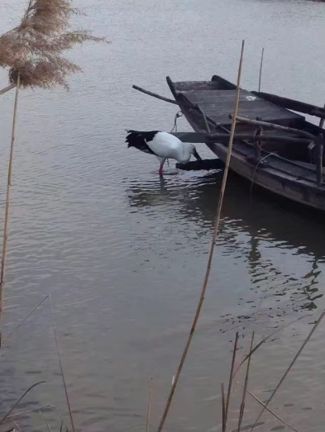
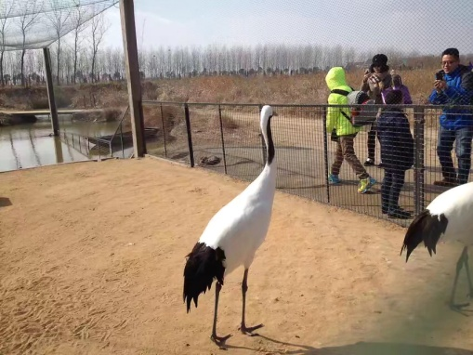
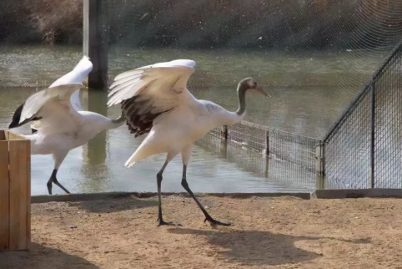
亲子活动
寻访丹顶鹤

Slide 18
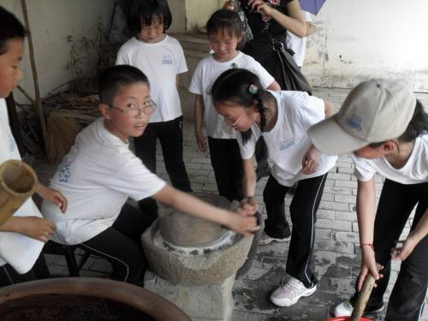
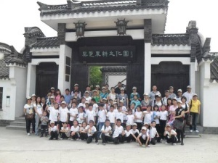
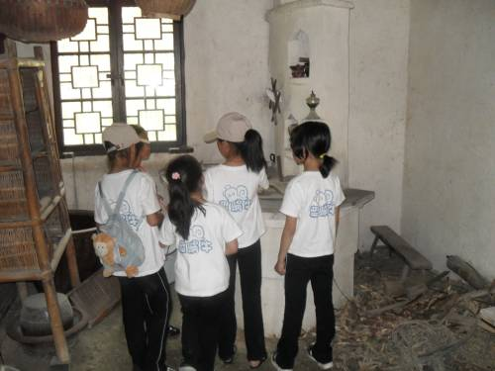
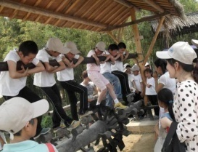
亲子活动
探寻农耕文化

Slide 19







亲子活动
体验土灶烹饪

Slide 20






亲子活动
悠然姑苏城
采橘西山下

Slide 21





亲子活动
虾 趣

Slide 22






亲子活动
让春光染绿我们的校园

Slide 23








亲子活动
路在脚下
志在千里

Slide 24




亲子活动
微型马拉松

Slide 25








亲子活动
快乐圣诞节

Slide 26






亲子活动
百善孝为先

Slide 27


家长课堂

Slide 28


家长课堂

Slide 29


家长课堂

Slide 30


家长课堂

Slide 31










午间微课程
我和春天有个约会
常州市生命教育月优秀成果三等奖

Slide 32











午间微课程
神奇的纽扣

Slide 33
畅玩乐享
01
《千变万化的纸》
02
《亲亲端午节》
主题课程
03
《布约儿童》
04
《翻滚吧，压岁钱》

Slide 34




临时性活动
欢乐的泼水节

Slide 35






临时性活动
枕头大战

Slide 36









临时性活动
菜园小记

Slide 37
临时性活动
竹竿舞
跳起来

Slide 38
我们的变化
生长感
活泼
自信
善良
有担当
主动

Slide 39
如果说教育是心灵与心灵的沟通，是生命与生命的对话。那么班级就是一个师生相互影响的生命场，是一个师生共建的生长乐园。在这个生长乐园里，有丰富的养料、清新的空气、温暖的土壤、充足的水分，孩子们可以自由地伸展生命的枝丫。

Slide 40
谢谢聆听！欢迎指正！

